Slide 1

শুভেচ্ছা

Slide 2
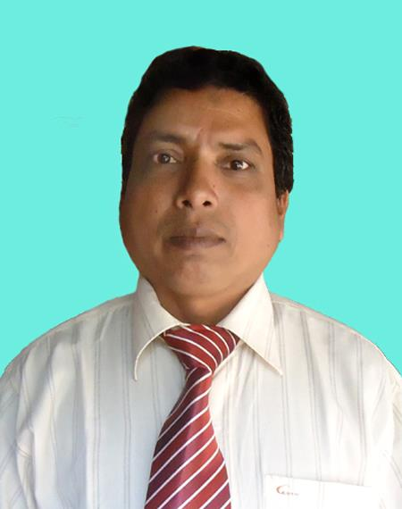
শিক্ষক পরিচিতি
মোঃ রফিকুল ইসলাম
(বি,এসসি, বি,এড)
সহকারী শিক্ষক (গণিত)
চন্ডিপুর হেদায়েতুল্লাহ মহিলা দাখিল মাদ্রাসা।
ব্যাচ-৪৫
আই ডি-১১

Slide 3
শ্রেণী- ৬ষ্ঠ
বিষয়- জ্যামিতির প্রাথমিক ধারনা
অধ্যায়-১ম
পাঠ পরিচিতিঃ

Slide 4
উপরের চিত্র গুলি লক্ষ্য কর।

Slide 5
পাঠ শিরোনাম
বিন্দু,রেখা, তল.

Slide 6
শিখন ফল
বিন্দু কি তা বলতেপারবে
বিন্দু দিয়ে বিভিন্ন প্রকার রেখা আকতে পারবে
তল বিশ্লেষন করে দেখাতে পারবে।

Slide 7
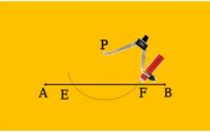
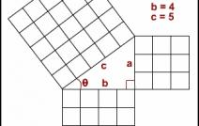
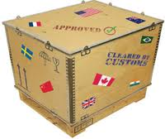
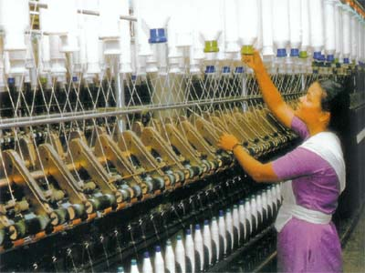
পাঠ উপস্থাপন
রেখার ধারণা
বিন্দুর ধারণা
সরল রেখার ধারণা
তলের ধারণা

Slide 8
একক কাজ
বিন্দু কি?
বিন্দুর ২টি বৈশিষ্ট বল।

Slide 9
রেখা
রেখা

Slide 10
জোড়ায় কাজ
রেখা কি?
রেখা কত প্রকার ও কি কি?

Slide 11
বক্র রেখা
বক্র রেখা
বক্র রেখা

Slide 12
দলীয় কাজ
  বক্ররেখা কাকে বলে?
বক্ররেখা দ্বারা কি কি আঁকা যায়?

Slide 13
মুল্যায়ন
রেখা কাকে বলে
একটি ইটের কয়টি তল?

Slide 14
বাড়ির কাজঃ
তল কাকে বলে?
একটি তল এঁকে ইহার বর্ননা দাও ।

Slide 15

ধন্যবাদ

